Slide 1

Hustota I.
Autor: Mgr. Eliška Vokáčová
Gymnázium K. V. Raise, Hlinsko, Adámkova 55
2013, únor

Slide 2
1. Hustota látky
Tělesa o stejném objemu mohou mít různou hmotnost.
Tělesa z různých látek mají různou hustotu.

Slide 3
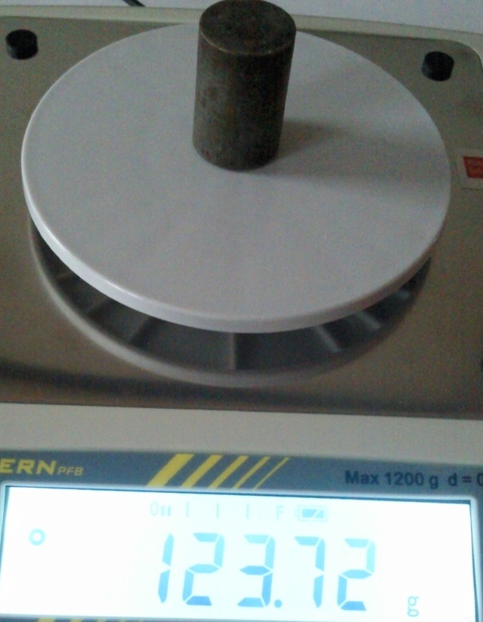
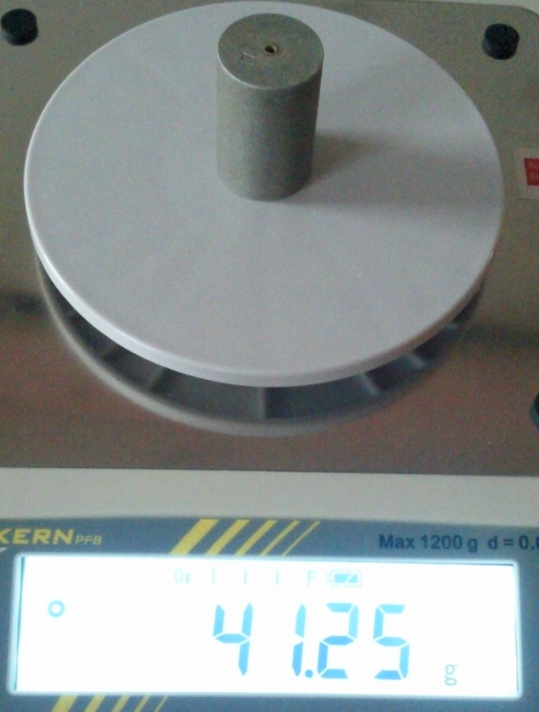
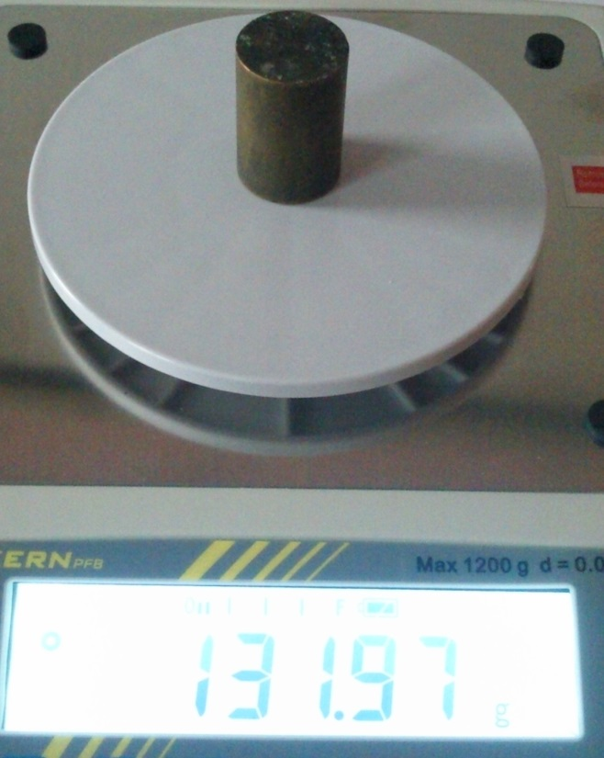
Hmotnosti těles stejného objemu
železo
hliník
mosaz

Slide 4
Hustotu tělesa určíme, jestliže
jeho hmotnost vydělíme objemem
tělesa.

Slide 5
Fyzikální veličina hustota:
značka: ρ (ró)
vztah:
nebo
jednotka: gram na krychlový centimetr

Slide 6
Jiná jednotka hustoty:
Převod:
Např. voda: ρ = 1 g/cm³ = 1000 kg/m³

Slide 7
Příklady hustot:
vzduch: ρ = 0,0013 g/cm³
dřevo: ρ = 0,7 g/cm³
sklo: ρ = 2,4 g/cm³
ocel: ρ = 7,8 g/cm³
zlato: ρ = 19,3 g/cm³

Slide 8
2. Výpočet hustoty látky

Slide 9
Příklad 1:
Měděný váleček má hmotnost 190 g
a objem 21,2 cm³ . Určete hustotu
mědi.

Slide 10
Řešení:
m = 190 g ρ = m : V
V = 21,2 cm³ ρ = 190 : 21,2 g/cm³
ρ = ? g/cm³ ρ = 8,96 g/cm³
Hustota mědi je 8,96 g/cm³.

Slide 11
Příklad 2:
V lahvi je kapalina o objemu 0,7 l a
hmotnosti 645 g. Lze tuto kapalinu
používat v kuchyni ?

Slide 12
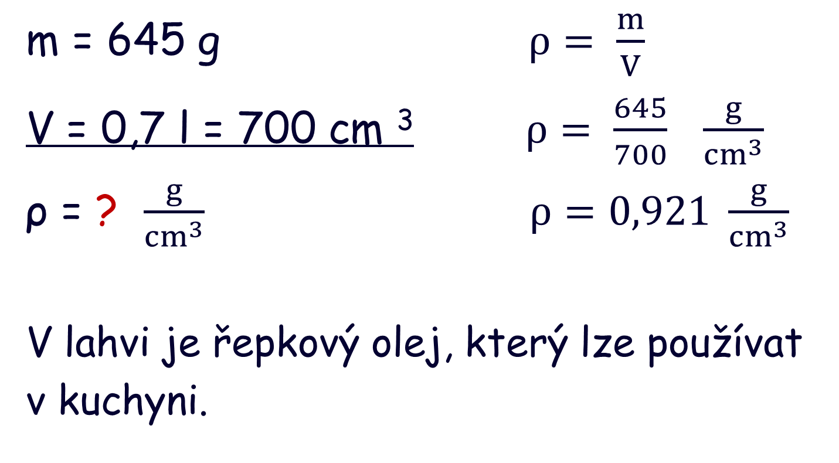
Řešení:
m = 645 g $ρ= \frac{m}{V}$
V = 0,7 l = 700 cm ³ $ρ= \frac{645}{700} \frac{g}{{cm}^{3}}$
ρ = ? $\frac{g}{{cm}^{3}}$ $ρ=0,921 \frac{g}{{cm}^{3}}$
V lahvi je řepkový olej, který lze používat
v kuchyni.

Slide 13
Příklad 3:
Rozměry cihly jsou 7 cm x 15 cm x 30 cm
a její hmotnost 4,75 kg. Určete hustotu
cihlové hlíny.

Slide 14
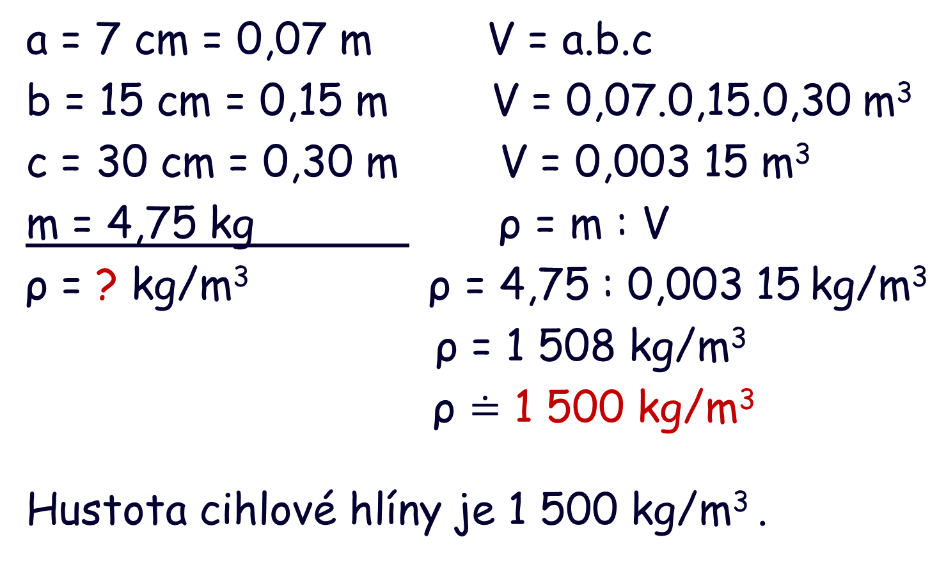
Řešení:
a = 7 cm = 0,07 m V = a.b.c
b = 15 cm = 0,15 m V = 0,07.0,15.0,30 m³
c = 30 cm = 0,30 m V = 0,003 15 m³
m = 4,75 kg ρ = m : V
ρ = ? kg/m³ ρ = 4,75 : 0,003 15 kg/m³
ρ = 1 508 kg/m³
ρ $≐$ 1 500 kg/m³
Hustota cihlové hlíny je 1 500 kg/m³ .

Slide 15
Použité zdroje
KOLÁŘOVÁ, Růžena a BOHUNĚK, Jiří. Fyzika pro 6. ročník základní školy. Dotisk 2. vydání. Nakladatelství Prometheus, spol. s r. o., Praha 4, 2006 . Učebnice pro základní školy. ISBN 80-7196-146-5.
Zdroj obrázků: vlastní tvorba.

